Slide 1

Energetické poradenství pro obce/města
Mgr. David Matuška, 18.12.2025
Karlštejn

Slide 2
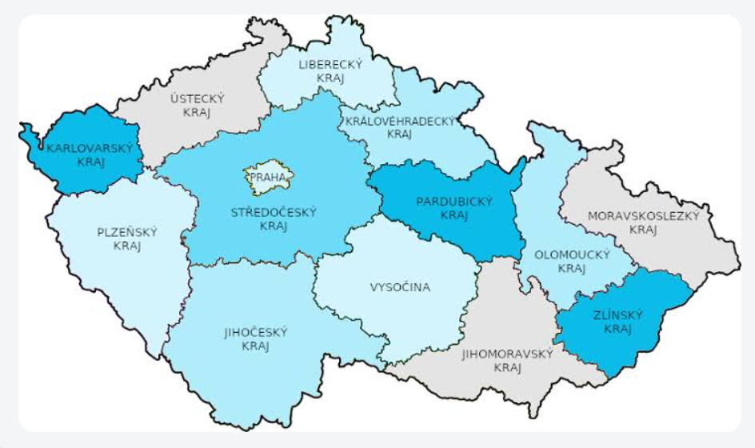
Renovační vlna
Krajská spolupráce
  13 krajů podalo žádost s tím, že chtějí zahájit aktivity od 1.1.2026
  1.etapa do 05/26
  2. etapa 06/26-12/28 + rok 2029
  až 150 sdílených EM
☑
☑
☑
☑
☑
☑
☑
☑

☑
☑
☑
☑
☑

Slide 3
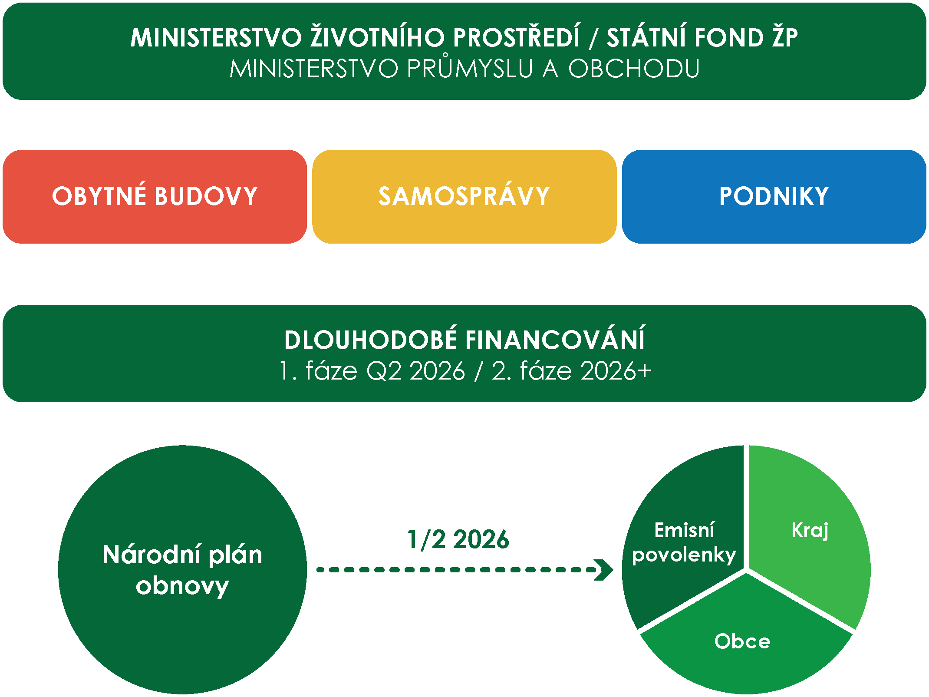
Renovační vlna
Krajská spolupráce
  nezávislost
  systémovost
  celoplošnost (přístup ke službě)
  data na úrovni krajů/ČR
  financování, udržitelnost
  zapojení všech aktérů (síť VE - TCUK, MAS, ES)

Slide 4
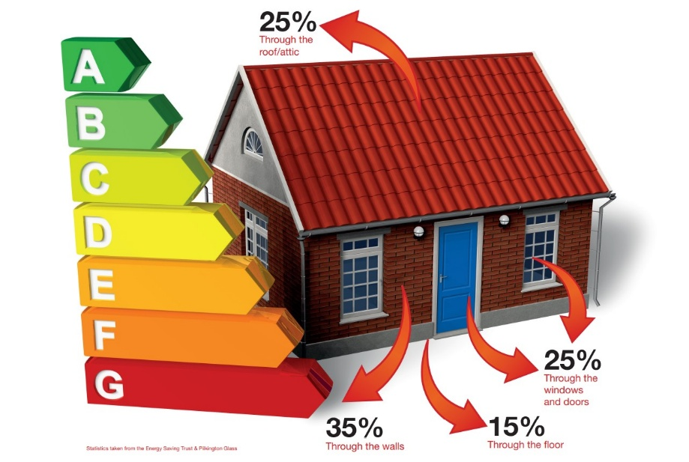
Renovační vlna
Vzdělávání (Výzva NPO č. 17/2025: Školení energetických poradců a manažerů)
  Energetičtí manažeři - poradenství pro obce a města
  Energetičtí poradci – poradenství pro veřejnost
  1.vlna 1.pol 2025
  další vlny 11/2025-05/2026
Osvětová činnost pro veřejnost
(Výzva NPO č. 16/2025: Základní poradenství – semináře)
  ve spolupráci s obcemi – renovace, nákupy energií, komunitní energetika
Renovační pasy
  rezidenční sektor (RD, BD) - vouchery
Strategické dokumenty pro obce a města – SECAP+
(Výzva NPO č. 14/2025: Poradenství pro samosprávy – koncepční dokumenty v oblasti klimatu a energetiky (SECAP+))

Slide 5
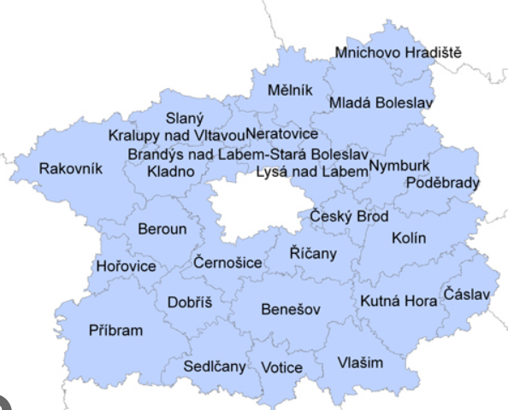
Středočeský kraj
1148 obcí
26 ORP
28 MAS
3 oblasti
až 21 energetických manažerů
253 organizací

Slide 6
Harmonogram příprav
30.9.2025
podaná žádost v rámci výzvy 15/2025
průběžně
vypořádávání dotazů SFŽP
1.1.2026
ZAHÁJENÍ aktivit
2.pol 10/2025
budování týmu/kapacit
30.11.2025
31.12.2025
HR kapacity
HR smlouvy (od 1.1.2026)
1. schůzka s KS MAS
technika, vybavení, služby…
průzkum potřeb
(přišel 21.11.2025
T: 27.11.2025,
lokality
vyřešeno: 25.11.2025)

Slide 7
Aktivity pro města/obce Středočeského kraje
STČ agentura
sdílení dobré praxe
poradenství (úspory, optimalizace)
dotační poradenství
energetický management
síťování, setkávání
komunitní energetika (AZ, ES)
metodická podpora, edukace

Slide 8
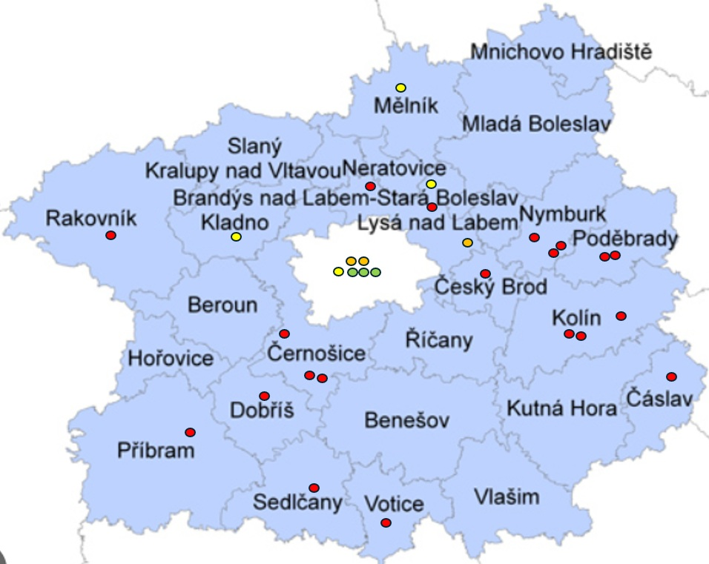
Lidské zdroje
30 pohovorů (do 5.12.2025)
ES
Úvodní prezentace v území
ca 10 prezentací pro ORP, MAS, DSO, SO (do konce roku 2025)
Průzkum potřeb v území
dotazník na všechny obce (příprava 11/2025, do 15.12.2025 distribuce)

Slide 9
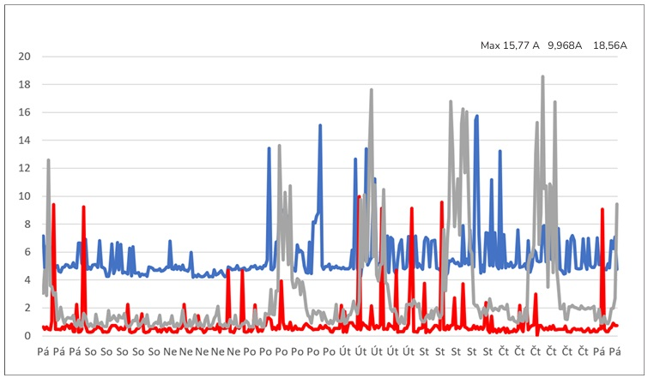
Příklady dobré praxe
 | GJ | kWh | Kč/j |  | GJ | kWh | Kč/j | celkem (bez DPH) |  |  |  | GJ | kWh | Kč/j |  | GJ | kWh | Kč/j | celkem (bez DPH)
I.23 | 33,00 | 9 166,67 | 3,6529 |  | 24,50 | 6 805,56 | 1,0922 | 40 917,98 |  |  | I.23 | 10,00 | 2 777,78 | 3,6529 |  | 17,25 | 4 791,67 | 1,0922 | 15 380,42
II.23 | 30,00 | 8 333,34 | 3,6529 |  | 24,50 | 6 805,56 | 1,0922 | 37 873,89 |  |  | II.23 | 9,00 | 2 500,00 | 3,6529 |  | 17,25 | 4 791,67 | 1,0922 | 14 365,72
III.23 | 26,00 | 7 222,23 | 3,6529 |  | 24,50 | 6 805,56 | 1,0922 | 33 815,11 |  |  | III.23 | 9,00 | 2 500,00 | 3,6529 |  | 17,25 | 4 791,67 | 1,0922 | 14 365,72
IV.23 | 18,00 | 5 000,00 | 3,6529 |  | 24,50 | 6 805,56 | 1,0922 | 25 697,55 |  |  | IV.23 | 9,00 | 2 500,00 | 3,6529 |  | 17,25 | 4 791,67 | 1,0922 | 14 365,72
V.23 | 9,00 | 2 500,00 | 3,6529 |  | 24,50 | 6 805,56 | 1,0922 | 16 565,29 |  |  | V.23 | 9,00 | 2 500,00 | 3,6529 |  | 17,25 | 4 791,67 | 1,0922 | 14 365,72
VI.23 |  | - | 3,6529 |  |  | - | 1,0922 | - |  |  | VI.23 | 8,00 | 2 222,22 | 3,6529 |  | 17,25 | 4 791,67 | 1,0922 | 13 351,02
VII.23 |  | - | 3,6529 |  |  | - | 1,0922 | - |  |  | VII.23 | 5,00 | 1 388,89 | 3,6529 |  | 17,25 | 4 791,67 | 1,0922 | 10 306,94
VIII.23 |  | - | 3,6529 |  |  | - | 1,0922 | - |  |  | VIII.23 | 7,00 | 1 944,45 | 3,6529 |  | 17,25 | 4 791,67 | 1,0922 | 12 336,33
IX.23 |  | - | 3,6529 |  |  | - | 1,0922 | - |  |  | IX.23 | 8,00 | 2 222,22 | 3,6529 |  | 17,25 | 4 791,67 | 1,0922 | 13 351,02
X.23 | 7,57 | 2 102,78 | 3,6529 |  | 24,50 | 6 805,56 | 1,0922 | 15 114,28 |  |  | X.23 | 9,38 | 2 605,56 | 3,6529 |  | 17,25 | 4 791,67 | 1,0922 | 14 751,30
XI.23 | 24,43 | 6 786,12 | 3,6529 |  | 24,50 | 6 805,56 | 1,0922 | 32 222,04 |  |  | XI.23 | 5,62 | 1 561,11 | 3,6529 |  | 17,25 | 4 791,67 | 1,0922 | 10 936,05
XII.23 | 36,00 | 10 000,01 | 3,6529 |  | 24,50 | 6 805,56 | 1,0922 | 43 962,06 | 106,52% |  | XII.23 | 7,00 | 1 944,45 | 3,6529 |  | 17,25 | 4 791,67 | 1,0922 | 12 336,33 | 215,63%
I.24 | 37,00 | 10 277,79 | 3,3242 |  | 24,50 | 6 805,56 | 1,1797 | 42 193,94 |  |  | I.24 | 5,00 | 1 388,89 | 3,3242 |  | 17,25 | 4 791,67 | 1,1797 | 10 269,68
II.24 | 26,00 | 7 222,23 | 3,3242 |  | 24,50 | 6 805,56 | 1,1797 | 32 036,65 |  |  | II.24 | 7,00 | 1 944,45 | 3,3242 |  | 17,25 | 4 791,67 | 1,1797 | 12 116,46
III.24 | 18,00 | 5 000,00 | 3,3242 |  | 24,50 | 6 805,56 | 1,1797 | 24 649,53 |  |  | III.24 | 6,00 | 1 666,67 | 3,3242 |  | 17,25 | 4 791,67 | 1,1797 | 11 193,07
IV.24 | 12,00 | 3 333,34 | 3,3242 |  | 24,50 | 6 805,56 | 1,1797 | 19 109,20 |  |  | IV.24 | 10,00 | 2 777,78 | 3,3242 |  | 17,25 | 4 791,67 | 1,1797 | 14 886,63
V.24 | 2,00 | 555,56 | 3,3242 |  | 24,50 | 6 805,56 | 1,1797 | 9 875,30 |  |  | V.24 | 9,00 | 2 500,00 | 3,3242 |  | 17,25 | 4 791,67 | 1,1797 | 13 963,24
VI.24 |  | - | 3,3242 |  |  | - | 1,1797 | - |  |  | VI.24 | 9,00 | 2 500,00 | 3,3242 |  | 17,25 | 4 791,67 | 1,1797 | 13 963,24
VII.24 |  | - | 3,3242 |  |  | - | 1,1797 | - |  |  | VII.24 | 6,00 | 1 666,67 | 3,3242 |  | 17,25 | 4 791,67 | 1,1797 | 11 193,07
VIII.24 |  | - | 3,3242 |  |  | - | 1,1797 | - |  |  | VIII.24 | 7,00 | 1 944,45 | 3,3242 |  | 17,25 | 4 791,67 | 1,1797 | 12 116,46
IX.24 |  | - | 3,3242 |  |  | - | 1,1797 | - |  |  | IX.24 | 8,00 | 2 222,22 | 3,3242 |  | 17,25 | 4 791,67 | 1,1797 | 13 039,85
X.24 | 10,00 | 2 777,78 | 3,3242 |  | 24,50 | 6 805,56 | 1,1797 | 17 262,42 |  |  | X.24 | 11,00 | 3 055,56 | 3,3242 |  | 17,25 | 4 791,67 | 1,1797 | 15 810,02
XI.24 | 22,00 | 6 111,12 | 3,3242 |  | 24,50 | 6 805,56 | 1,1797 | 28 343,09 |  |  | XI.24 | 9,00 | 2 500,00 | 3,3242 |  | 17,25 | 4 791,67 | 1,1797 | 13 963,24
XII.24 | 31,00 | 8 611,12 | 3,3242 |  | 24,50 | 6 805,56 | 1,1797 | 36 653,60 | 124,05% |  | XII.24 | 11,00 | 3 055,56 | 3,3242 |  | 17,25 | 4 791,67 | 1,1797 | 15 810,02 | 211,22%
I.25 | 32,00 | 8 888,90 | 3,1846 |  | 24,50 | 6 805,56 | 1,2834 | 37 041,84 |  |  | I.25 | 10,00 | 2 777,78 | 3,1846 |  | 9,17 | 2 547,22 | 1,2834 | 12 115,23
II.25 | 28,96 | 8 044,45 | 3,1846 |  | 24,50 | 6 805,56 | 1,2834 | 34 352,62 |  |  | II.25 | 9,09 | 2 525,00 | 3,1846 |  | 9,17 | 2 547,22 | 1,2834 | 11 310,23
III.25 | 17,00 | 4 722,23 | 3,1846 |  | 24,50 | 6 805,56 | 1,2834 | 23 772,66 |  |  | III.25 | 11,00 | 3 055,56 | 3,1846 |  | 9,17 | 2 547,22 | 1,2834 | 12 999,84
IV.25 | 11,00 | 3 055,56 | 3,1846 |  | 24,50 | 6 805,56 | 1,2834 | 18 464,99 |  |  | IV.25 | 12,00 | 3 333,34 | 3,1846 |  | 9,17 | 2 547,22 | 1,2834 | 13 884,45
V.25 | 6,00 | 1 666,67 | 3,1846 |  | 24,50 | 6 805,56 | 1,2834 | 14 041,93 |  |  | V.25 | 10,00 | 2 777,78 | 3,1846 |  | 9,17 | 2 547,22 | 1,2834 | 12 115,23
VI.25 |  | - | 3,1846 |  |  | - | 1,2834 | - |  |  | VI.25 | 9,00 | 2 500,00 | 3,1846 |  | 9,17 | 2 547,22 | 1,2834 | 11 230,61
VII.25 |  | - | 3,1846 |  |  | - | 1,2834 | - |  |  | VII.25 | 6,47 | 1 796,39 | 3,1846 |  | 9,17 | 2 547,22 | 1,2834 | 8 989,89
VIII.25 |  | - | 3,1846 |  |  | - | 1,2834 | - |  |  | VIII.25 | 7,05 | 1 958,89 | 3,1846 |  | 9,17 | 2 547,22 | 1,2834 | 9 507,39
IX.25 |  | - | 3,1846 |  |  | - | 1,2834 | - |  |  | IX.25 | 7,51 | 2 086,39 | 3,1846 |  | 9,17 | 2 547,22 | 1,2834 | 9 913,43
X.25 | 17,11 | 4 752,78 | 3,1846 |  | 24,50 | 6 805,56 | 1,2834 | 23 869,97 |  |  | X.25 | 10,45 | 2 902,78 | 3,1846 |  | 9,17 | 2 547,22 | 1,2834 | 12 513,30
XI.25 |  | - | 3,1846 |  | 24,50 | 6 805,56 | 1,2834 | 8 734,26 |  |  | XI.25 |  | - | 3,1846 |  | 9,17 | 2 547,22 | 1,2834 | 3 269,11
XII.25 |  | - | 3,1846 |  | 24,50 | 6 805,56 | 1,2834 | 8 734,26 | 174,89% |  | XII.25 |  | - | 3,1846 |  | 9,17 | 2 547,22 | 1,2834 | 3 269,11 | 118,87%
TV zbytečné náklady 35tis z 158tis (rok 2024)!!!, již upraveno
ÚT snížit o 30-35GJ stálé platby, úspora ca 10tis
optimalizace smluv
EE DS (distribuční sazby) – 1,7mil Kč/rok
EE jističe – tisíce až desítky tisíc - analyzátor sítě (např. snížení z 40A na 25A - 8.076 Kč/rok)
CZT – odběrové diagramy/stálé platby - 5-10%
Energeticky úsporná opatření
„jednoduchá“
„složitější“
„komplexní“

Slide 10
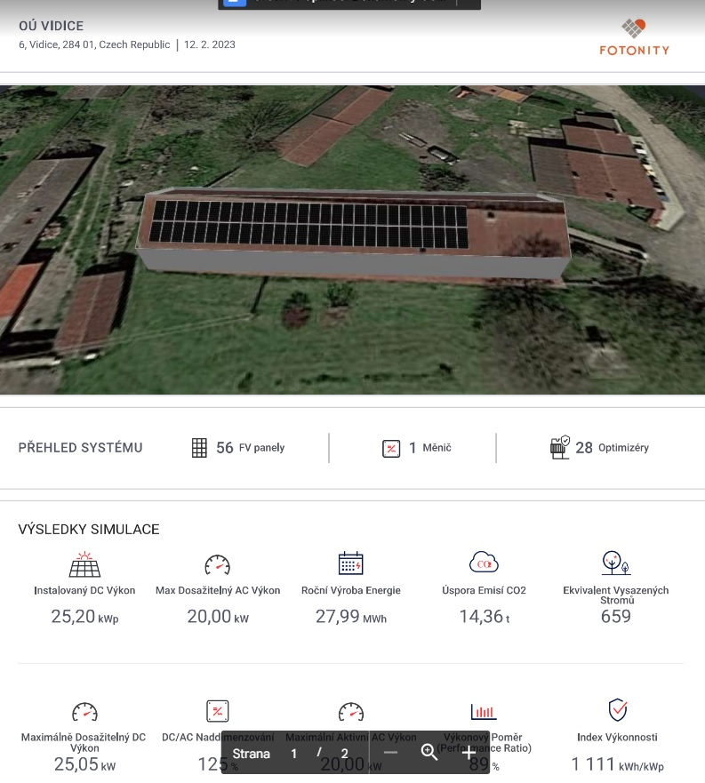
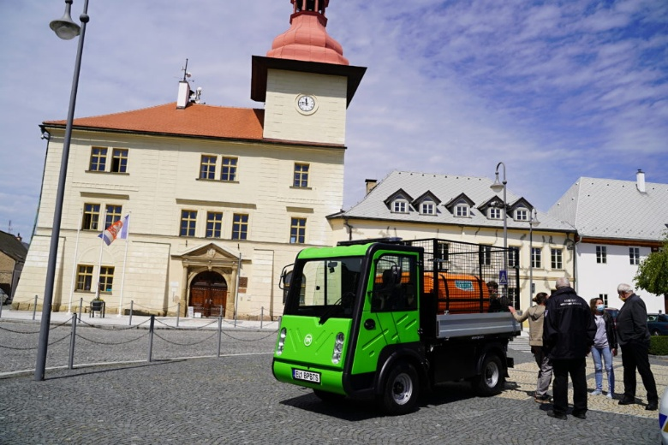
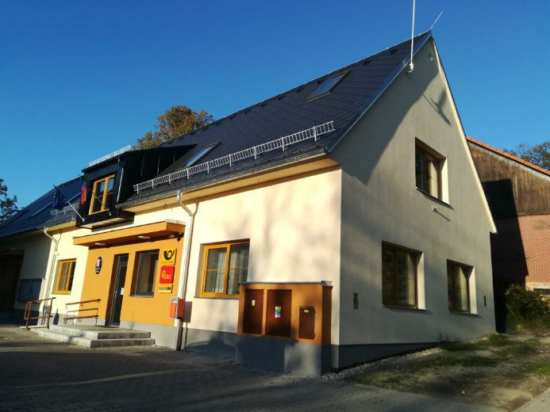
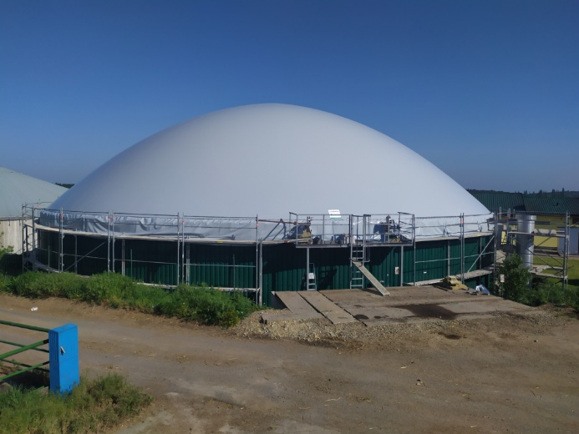
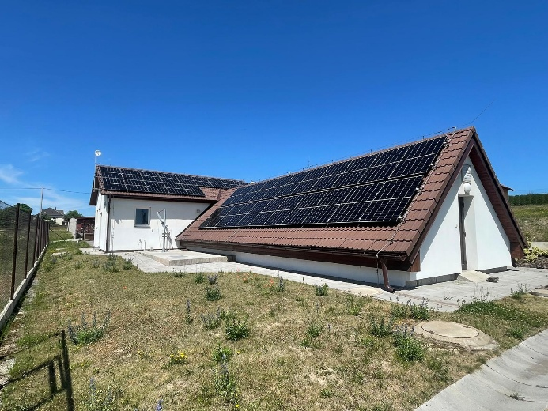
Příklady dobré praxe
Bělá pod Bezdězem (Mladá Boleslav)
Dymokury (Nymburk)
Vidice (Kutná Hora)
Klučenice (Příbram)
Dlouhá Lhota (Příbram)

Slide 11
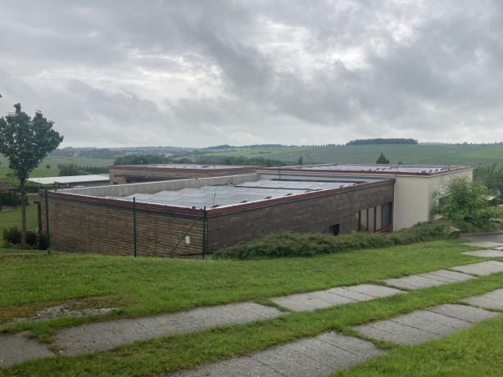
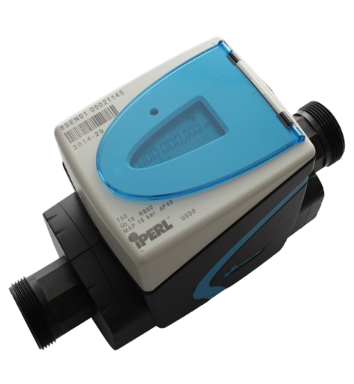
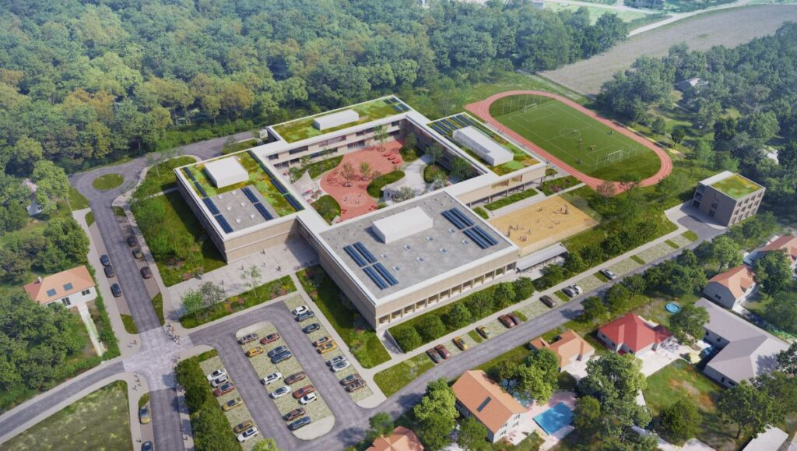
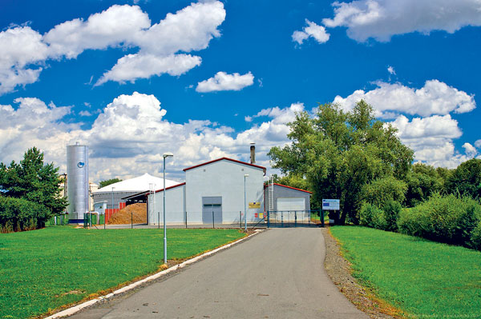
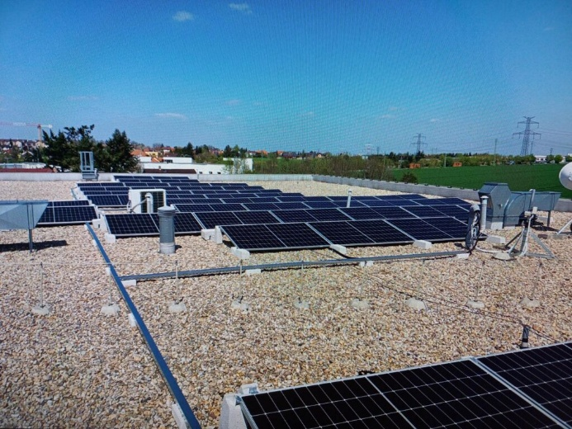
Příklady dobré praxe
Kolín
Louňovice, LOŠBATES (Praha-východ)
Úholičky (Praha-západ)
Kněžice (Nymburk)
Dolní Břežany (Praha-západ)

Slide 12
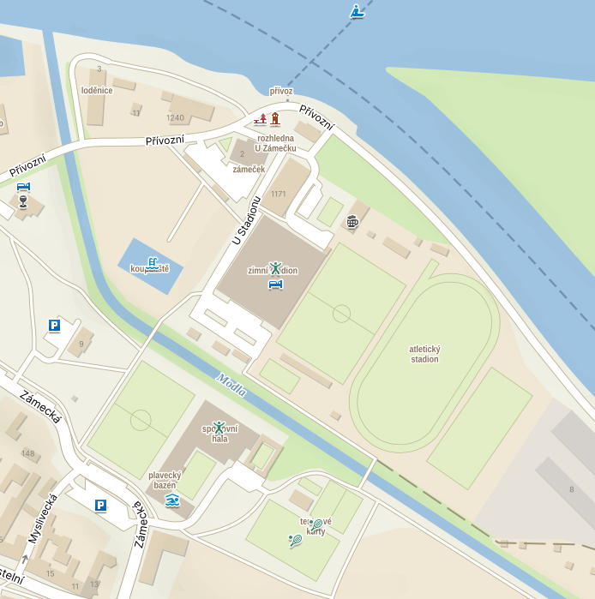
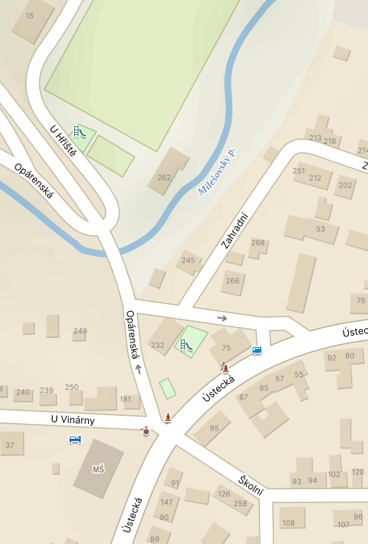
Příklady dobré praxe
Sdílení - distribuční síť nebo LDS?
Malé Žernoseky
mateřská školka
obecní úřad
hasičárna/společenský sál
fotbalové hřiště
bytový dům
Lovosice
zimní stadion
sportovní hala 2x
koupaliště
atletický okruh
kurty
plavecký bazén
ubytovna

Slide 13
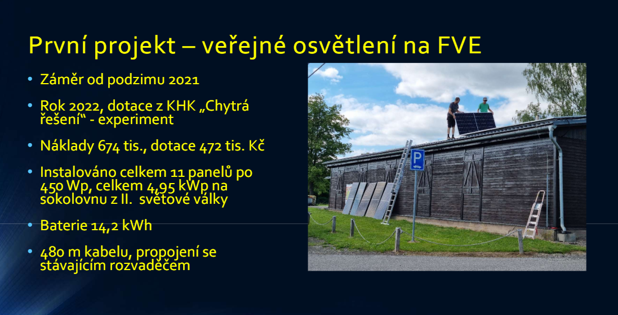
Příklady dobré praxe
Městys Žernov (Náchod)

Slide 14
Příklady dobré praxe
Horní Jiřetín (Most)
do LDS jsou zapojeny 2 školy, budova pošty (9 bytů, pošta, restaurace), dům č.p. 37, dům č.p. 33 (4 byty), objekt mlýna (18 bytů), bývalé nádraží s hotelem, kulturní dům a dům č.p. 20 (7 bytů)
obec vlastní 2 trafostanice – 1 zapojena do LDS, na druhou bude napojeno VO
do LDS zapojeny 2 FVE o celkovém výkonu do 50 kWp
Modernizace VO (450 lamp) – pokles nákladů ze 480 tisíc Kč na 140 tisíc Kč ročně (návratnost 6 až 7 let)
FVE střecha školy
9,7 kWp
investice 300 000 Kč
výroba 10 MWh
spotřeba v budově 10 MWh
úspora 50 000 Kč
návratnost 6,0 let
Rozšíření FVE na střeše školy
37,44 kWp
investice 1 200 000 Kč (dotace 323 681 Kč, investice s dotací 876 319 Kč)
výroba 37,5 MWh
spotřeba v DS 37,5 MWh
úspora 187 500 Kč
návratnost 4,7 let

Slide 15
Priority
lidské zdroje
hledání synergií
Energy Efficiency First (EE1s) principle (zásada energetické účinnosti na prvním místě)
  maximalizace úspor energie
  nákladová efektivita
  udržitelnost
  integrace
dlouhodobé financování
  SKF, kraj, obce, EU LIFE/Interreg/…, vlastní činnost…

Slide 16
Díky za pozornost!
Mgr. David Matuška
matuska@kr-s.cz
774 960 997

